Slide 1

إعداد الاستاذ :
محمد رجب عثمان

Slide 2
الوحدة الأولى
الخلفاء الراشدون

Slide 3
الدرس الخامس
الخليفة علي بن أبي طالب رضي الله عنه

Slide 4
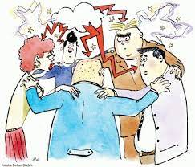
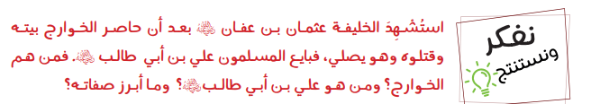
عصف ذهني

Slide 5
١ / هو رابع الخلفاء الراشدين، تولى الخلافة بعد وفاة عثمان بن عفان وهو ابن عم النبي ، وبويع بالخلافة سنة ٣٥ هجرية.
٢ / اسمه: علي بن أبي طالب الهاشمي القرشي، ويكنى بأبي الحسن، وشهد عهده كثيرا من المعارك والخلافات.
٣ / استشهد على يد أحد الخوارج في أثناء خروجه من صلاة الفجر، و زاد الانقسام بين المسلمين بعد استشهاده بسبب الفتنة.

Slide 6

للاطلاع
يلقب علي بن أبي طالب (بأبي الحسنين)؛ لأن ابنيه الحسن والحسين هما ابنا بنت النبي .

Slide 7
للاطلاع
الخليفة علي بن أبي طالب اسلم وهو صغير حيث كان عمره ١٠ سنوات وكان في كفالة النبي.

Slide 8
للاطلاع
من أقوال على بن أبى طالب: من تكبر على الناس ذل- بركة العمر حسن العمل- أفضل الناس أنفعهم للناس- الامور المنتظمة يفسدها الخلاف- الزموا الجماعة واجتنبوا الفرقة.

Slide 9

نشاط 1
يقرأ الطلبة النص الآتي، ويستنتجون المعاني المهمة فيه: –
قال على بن أبى طالب : يا حملة العلم اعملوا به فان العالم من عمل بما علم ووافق علمه عمله.
1.الحرص على العمل والعلم
2- معرفة صفات العالم
3- التفقه في الدين
4- الحكمة

Slide 10
الكرم والجود
الزهد والتواضع
صفات الخليفة على بن أبى طالب
الحكمة
العلم والتفقه في الدين
الشجاعة

Slide 11
من هم الخوارج ؟

Slide 12
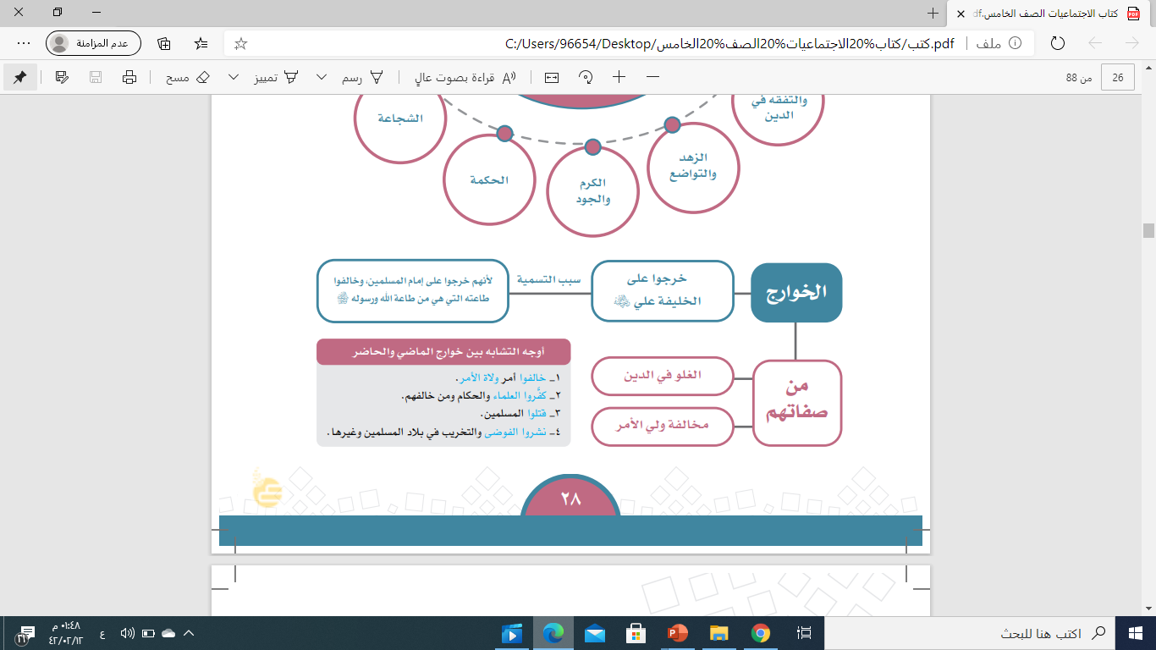

Slide 13
٤/ أوجه التشابة بين خوارج الماضى و الحاضر :
1- خالفوا امر ولاة الامر
2- كفروا العلماء والحكام ومن خالفهم
3- قتلوا المسلمين
4- نشروا الفوضى والتخريب فى بلاد المسلمين وغيرها
1- خالفوا امر ولاة الامر
2- كفروا العلماء والحكام ومن خالفهم
3- قتلوا المسلمين
4- نشروا الفوضى والتخريب فى بلاد المسلمين وغيرها

Slide 14

نشاط 2
يقرا الطلبة النص الاتى ثم يجيبون عن الاسئلة:

Slide 15
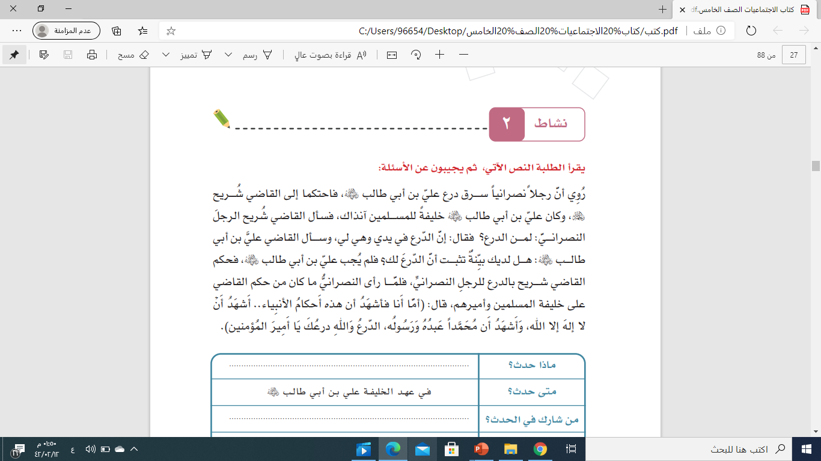

Slide 16
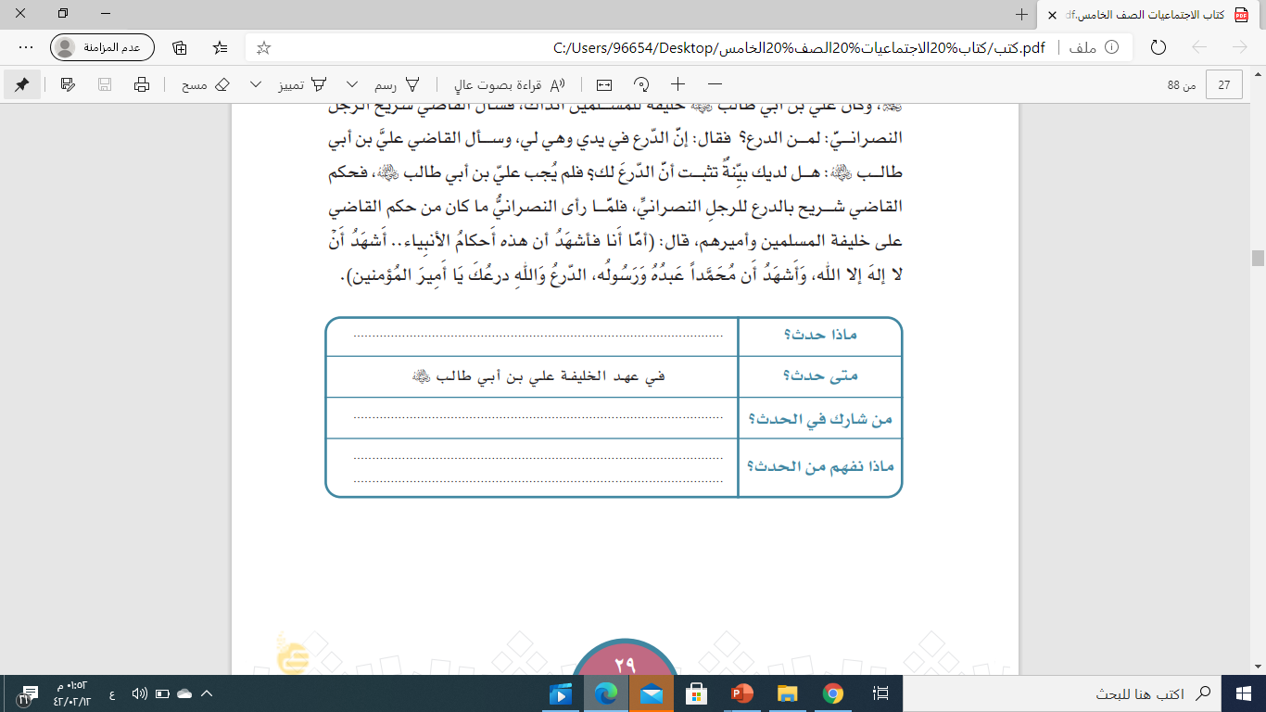
رجلا نصرانيًا سرق درع علي بن ابي طالب
علي بن ابي طالب والقاضي
ان حكم القاضي يكون مبني على دليل وليس لان علي بن ابي طالب خليفة المسلمين

Slide 17

انتهى الدرس
اتمنى لكم التوفيق والنجاح

